Slide 1



Môn Tự nhiên và Xã hội lớp 3
BÀI 20: CƠ QUAN TUẦN HOÀN (TIẾT 1)
GV: ĐẶNG SĨ TRUNG

Slide 2

KHỞI ĐỘNG

Slide 3



Slide 4
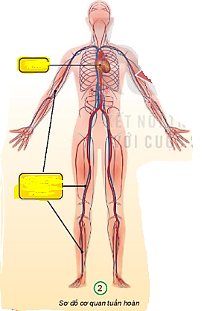

Hoạt động 1
Các bộ phận của cơ quan tuần hoàn
HẾT GIỜ
Thảo luận nhóm 2
Thảo luận và trả lời câu hỏi sau:
Hãy chỉ và nói tên các bộ phận của cơ quan tuần hoàn.

Slide 5
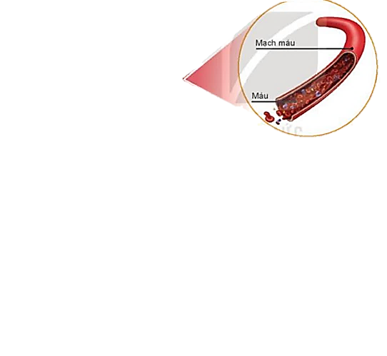
Tim
Các mạch máu

Slide 6
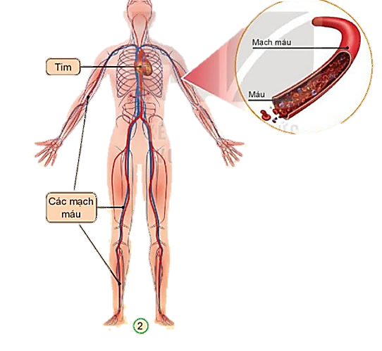
TỰ NHIÊN VÀ XÃ HỘI
BÀI 20: CƠ QUAN TUẦN HOÀN (TIẾT 1)
Sơ đồ cơ quan tuần hoàn

Slide 7
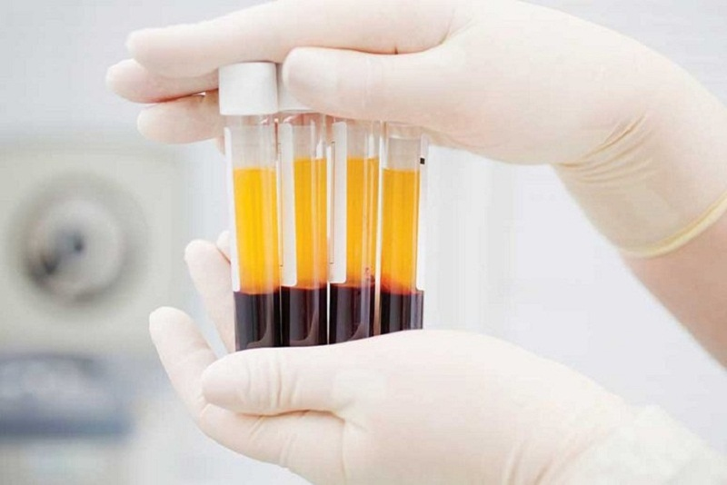
Hoạt động 2
Mở rộng kiến thức
Các thành phần của máu
Huyết tương
Đây là phần dung dịch, có màu vàng, thành phần chủ yếu là nước.
Huyết cầu
Huyết cầu đỏ
Huyết cầu trắng

Slide 8
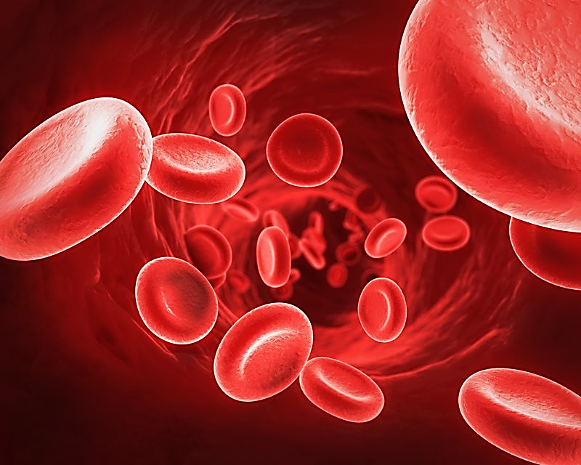

=> Huyết cầu đỏ ( hồng cầu) có dạng tròn như cái đĩa, hai mặt lõm, chúng di chuyển trong các mạch máu,
có chức năng vận chuyển khí ô-xi và các chất dinh dưỡng đi nuôi cơ thể và mang khí các-bô-níc từ các cơ quan về phổi để thải ra ngoài.

Slide 9
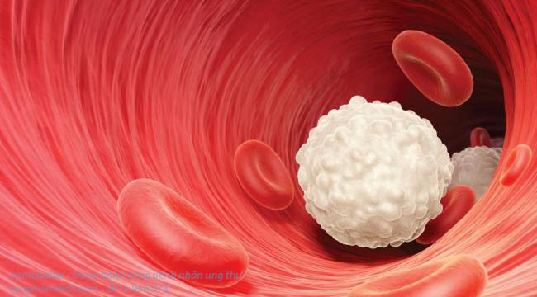
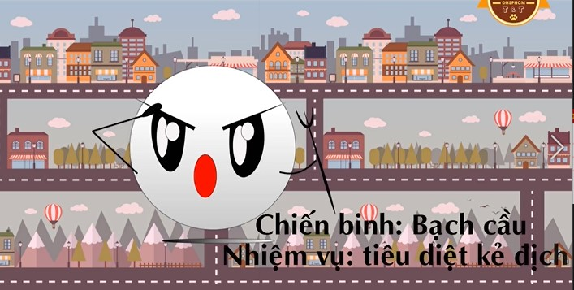
Huyết cầu trắng (Bạch cầu) còn được gọi là tế bào miễn dịch bởi nó có vai trò quan trọng trong nhiệm vụ tăng cường sức đề kháng của cơ thể với các tác nhân gây bệnh, nhất là các bệnh nhiễm khuẩn, nhiễm ký sinh trùng, nhiễm độc.

Slide 10
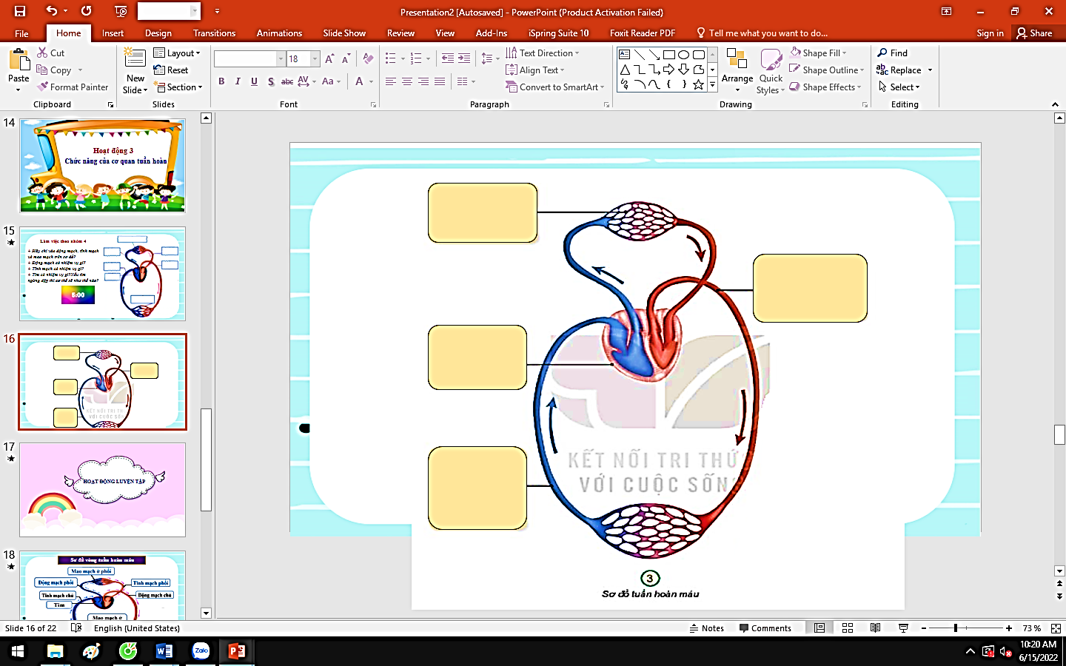

Hoạt động 3:
Chức năng của cơ quan tuần hoàn
Làm việc theo nhóm 4
+ Hãy chỉ vào động mạch, tĩnh mạch và mao mạch trên sơ đồ?
+ Động mạch có nhiệm vụ gì?
+ Tĩnh mạch có nhiệm vụ gì?
+ Tim có nhiệm vụ gì?Nếu tim ngừng đập thì cơ thể sẽ như thế nào?

Slide 11
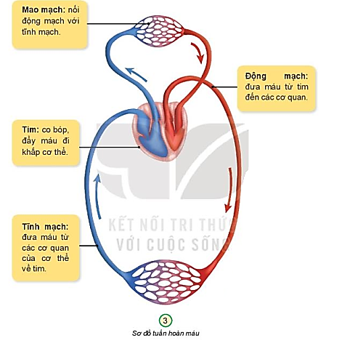
Hoạt động 3:
Chức năng của cơ quan tuần hoàn
CHIA SẺ TRƯỚC LỚP

Slide 12
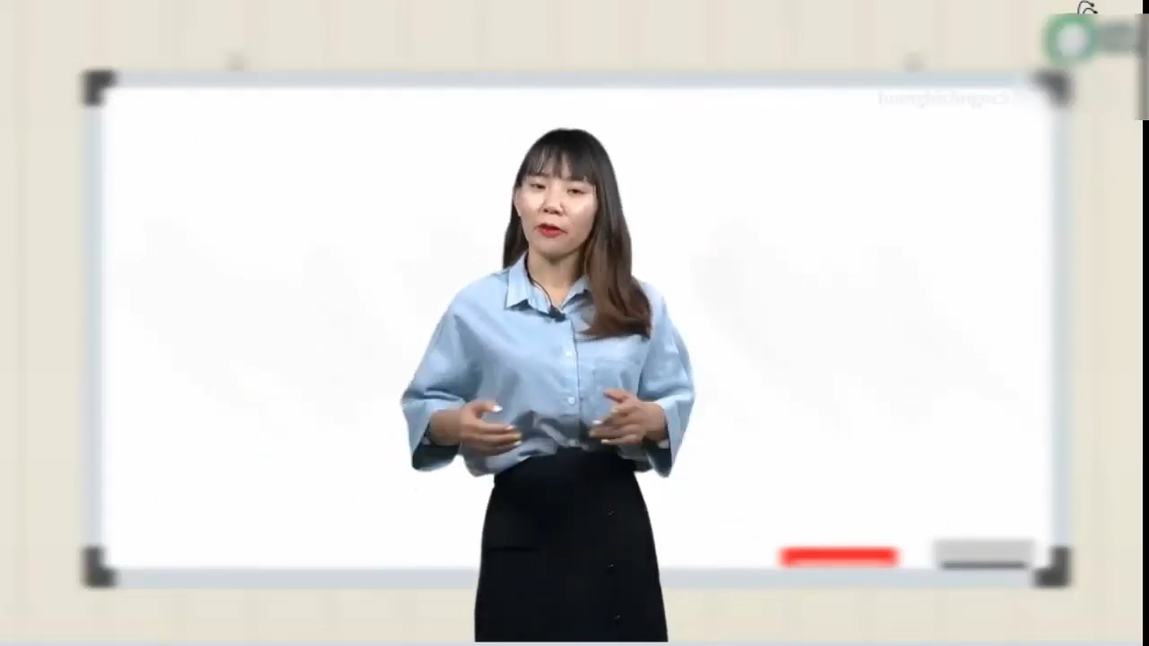
VIDEO HOẠT ĐỘNG TUẦN HOÀN

Slide 13

CHÚC CÁC EM CHĂM NGOAN HỌC GIỎI
TẠM BIỆT CÁC EM

